Slide 1
Новый год!!! New Year!!!
Новый год в Великобритании, скорее, не самостоятельный праздник, а продолжение рождественских каникул. Новый год больше чтят в Шотландии, чем в Англии. Тем не менее, на главное площади столицы собирается много горожан и гостей города, чтобы под бой Лондонских курантов «Биг-Бена» встретить Новый год.
Новый год по-английски.
Новый год англичане предпочитают отмечать у друзей, на улицах города, в английских пабах и ресторанах. Для молодежи организуются новогодние вечеринки, которые начинаются в 8 часов вечера и длятся до утра. На площадях Пикадилли или на Трафальгар устраиваются народные гуляния. Уличные торговцы ходят с котомками новогодних игрушек, свистулек, маскарадных масок и воздушных шаров.
Для детей в театрах ставят новогодние представления на сюжеты старинных английских сказок. В них Лорд Беспорядок возглавляет веселое карнавальное шествие. В нем принимают участие такие сказочные персонажи, как Хобби Хорс, Мартовский заяц, Шалтай-Болтай, Панч и многие другие.
На Трафальгарской площади устанавливают большую новогоднюю елку, которая ежегодно по традиции привозится из Норвегии. Там же проходит ежегодный Лондонский новогодний парад, который по праву считается одним из самых массовых новогодних народных шествий. В нем участвует свыше десяти тысяч человек, большинство из которых составляют музыканты, танцоры, клоуны и акробаты.
Новогоднее убранство дома остается с Рождества. В доме обязательно наряжена елка и развешаны над дверьми веточки остролиста, омелы и плюща. Англичане первыми ввели традицию дарить подарки на Новый год и Рождество, а потому обмениваются недорогими сувенирами. При этом подарки раздаются посредством жребия. Англичане обязательно дарят друг другу открытки и елочные игрушки.

Slide 2
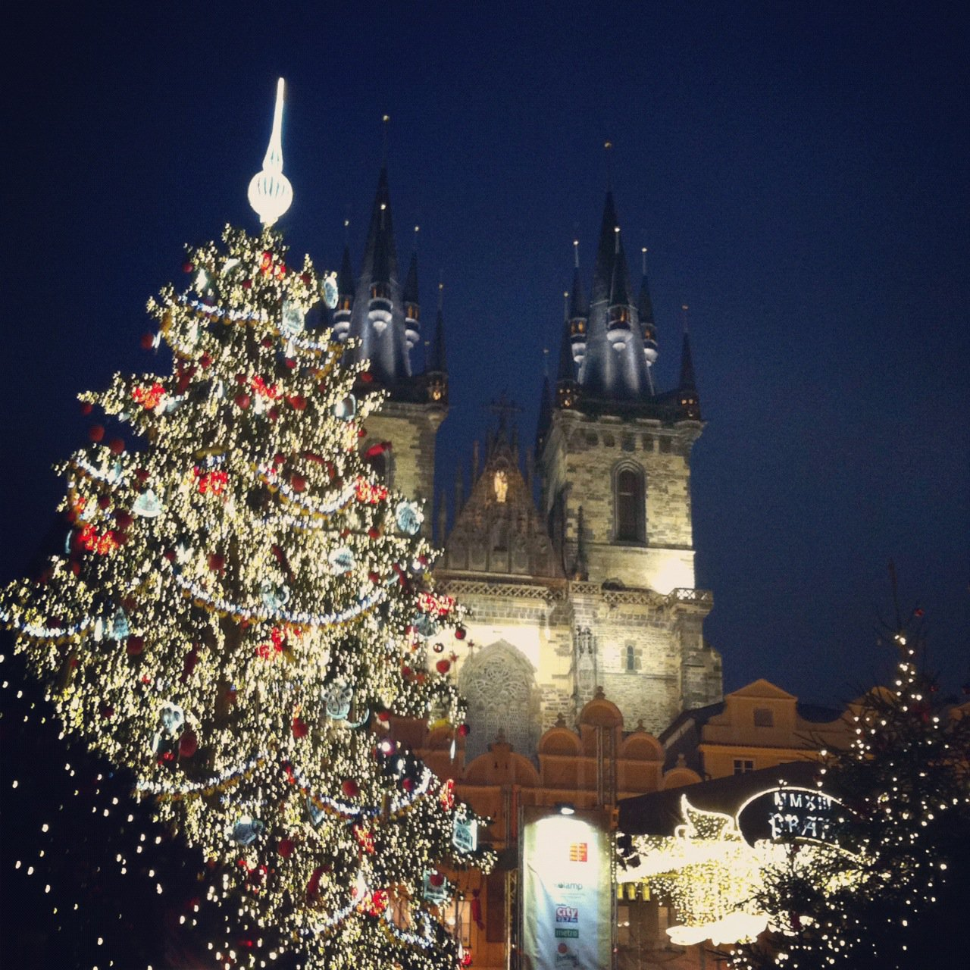
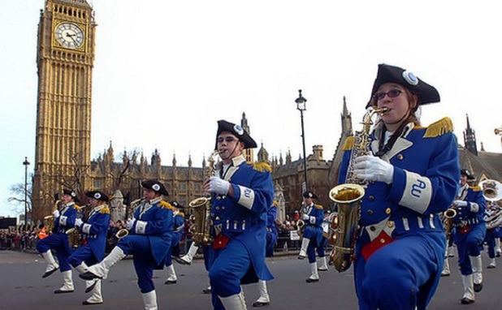

Slide 3
Новогодние традиции
Самой первой новогодней традицией в Англии считается обмен поздравительными открытками, которая зародилась еще в 19 веке. Также англичане очень любят дарить друг другу подарки. Но на Новый год они предпочитают ограничиться недорогими сувенирами и символами наступающего года
Есть в Великобритании такой обычай, как впуск Нового года. Он представляет собой своеобразный символический рубеж перехода от старой жизни к новой. Когда часы пробьют 12, англичане открывают заднюю дверь, чтобы проводить Старый год, и переднюю – чтобы впустить Новый.
В первый день нового года англичане принимают важные для себя решения, которые они вольны выполнять весь следующий год. Это могут быть какие-то обещания, данные самим себе, или более глобальные решения.
Самая известная британская традиция – встреча первого гостя. Если после полуночи в новогоднюю ночь в дом первым придет молодой человек с темными волосами, считается, что год будет удачным. При этом гость должен принести с собой хлеб, уголек, щепотку соли. Это символы еды, тепла и благосостояния. Первый гость сразу молча проходит к камину и бросает туда уголек. После этого все начинают поздравлять друг друга и потчевать гостя.
Англичане верят в приметы, а потому по погоде первого дня нового года судят о будущем урожае. Так, если день будет дождливым, то это сулит плохой урожай. Кроме того, англичане пытаются определить, какого урожая ожидать в новом году по очертаниям облаков.

Slide 4
Обычаи
Парадоксально, что Англия, являясь страной с богатыми национальными обычаями, не имеет национального костюма.
Самыми известными народными костюмами являются костюмы танцоров, исполняющих ритуальный танец моррис, который исполняют в деревнях летом. Этому танцу приписывалось магическое значение, связанное с пробуждением земли. Хотя допускаются некоторые вариации в этом костюме, но в общем он состоит из белых брюк, белой рубашки, колокольчиков вокруг голени и фетровой или соломенной шляпы, украшенной лентами и цветами. Колокольчики и цветы призваны оградить от зла и принести плодородие.
Самой старой и общеизвестной традицией в Англии, считается чаепитие, к которому относятся с особым почтением и эта традиция Англии почитается не меньше, чем на востоке. Чай в Англии, конечно, пьют индийский, хотя изысканным и тонким почитается и китайский. Свой собственный, особо смешанный чай уважающие себя англичане берут с собой в путешествие. Чай, пьют все и везде, но далеко не всегда. Чай на завтрак, чай на работе, чай по приходу домой, но после ужина чай пить не принято.

Slide 5
НОВОГОДНИЙ СТОЛ
Новогодний стол уставлен разнообразными праздничными : индейкой с каштанами и жареным картофелем под соусом, тушеной брюссельской капустой с мясными пирогами, овсяные лепёшки круглой формы с отверстием посередине, пудинг, сыр кеббен , жареный гусь и бифштексы. После всего этого следуют традиционные английские десерты, в числе которых яблочный пирог, пудинг, различные сладости и фрукты . В новогоднюю ночь англичане предпочитают пить пунш.

Slide 6
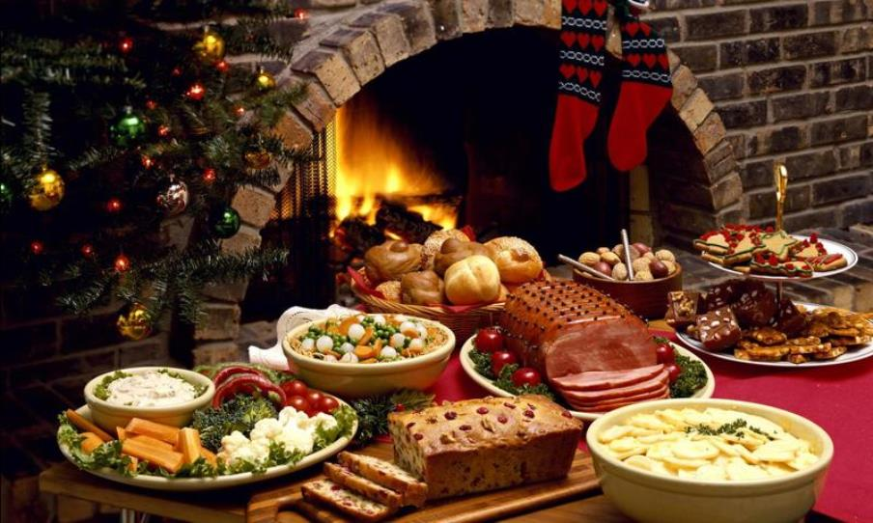
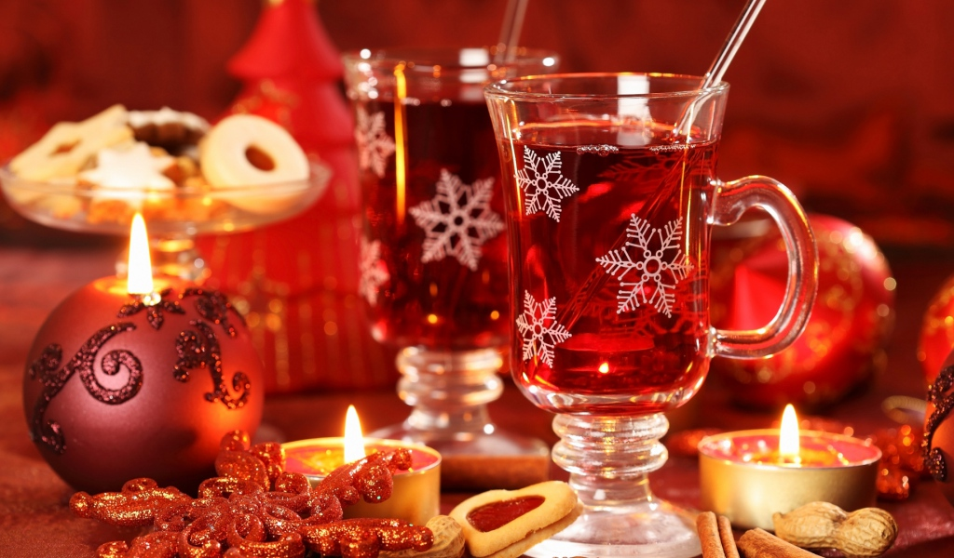
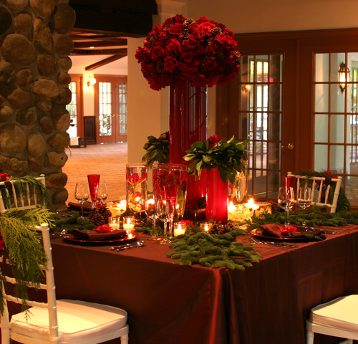
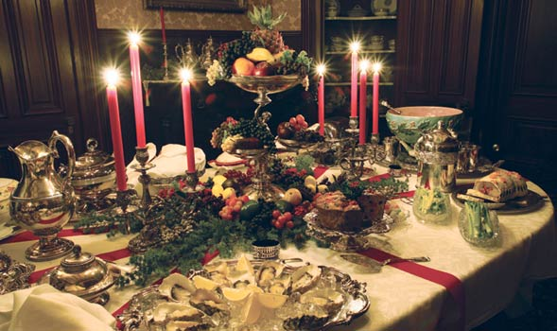
Новогодние столы

Slide 7

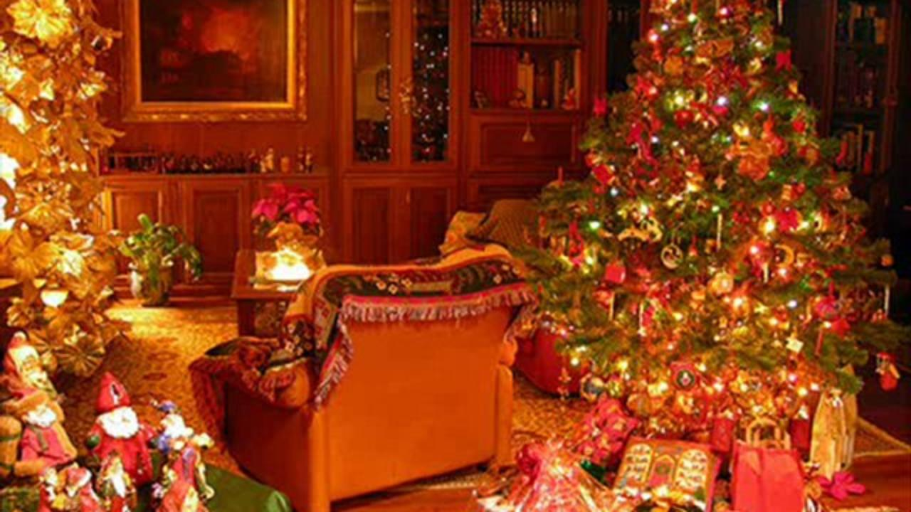
New Year Song «Jingle bells»

Slide 8
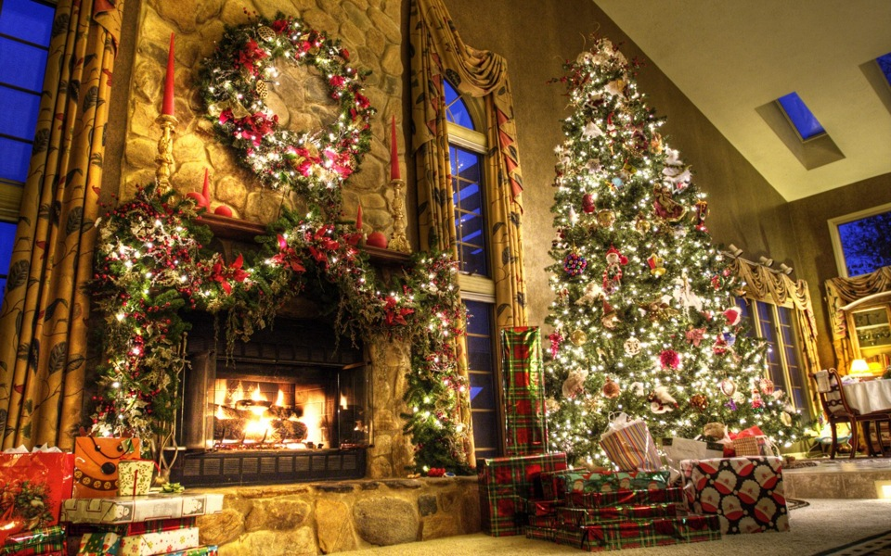
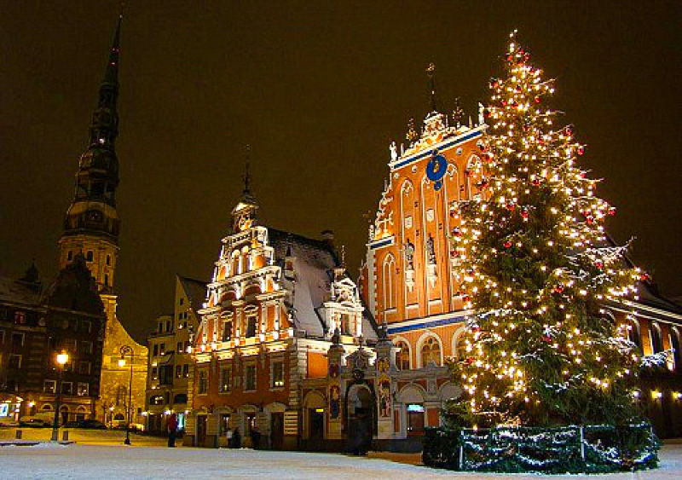
Где празднуют новый год?
Начнем с Германии, откуда на весь мир распространилась традиция украшать при встрече Нового года ёлку. Кстати, там эта традиция появилась еще в далекие времена Средневековья. Немцы считают, что Санта Клаус катается на ослике, поэтому в башмаки дети кладут сено – чтобы его угостить. А в Берлине у Бранденбургских Ворот происходит самое интересное: сотни тысяч людей произносят тосты за воссоединение Восточной и Западной Германии – там праздник отмечается очень эмоционально

Slide 9
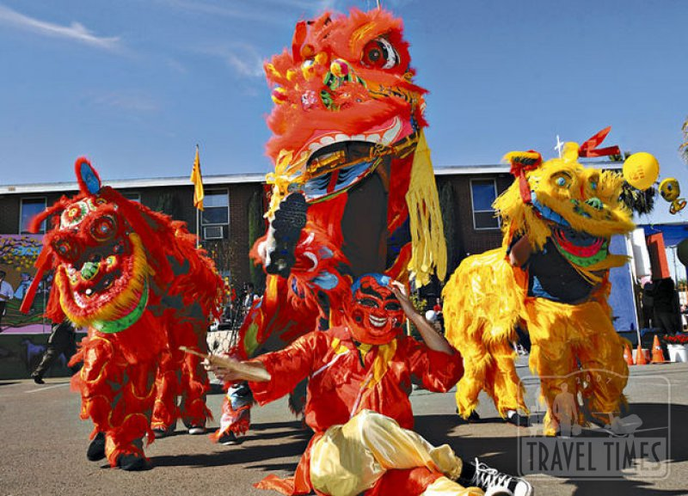
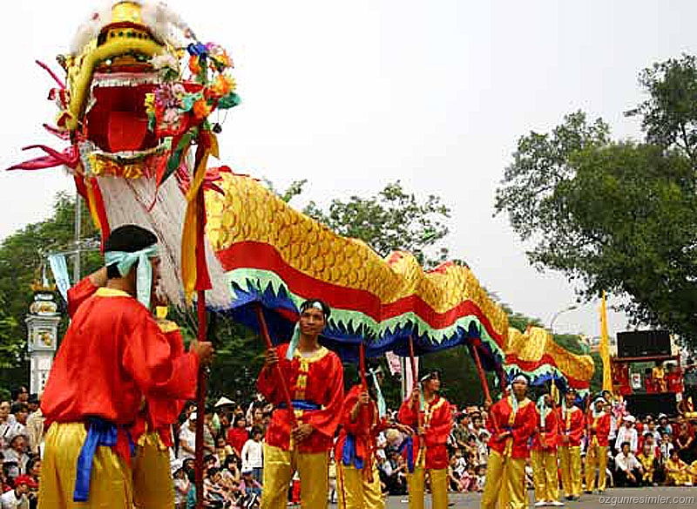
А во Вьетнаме верование ещё интереснее-предки современных вьетнамцев верили, что новый год приплывает на спине карпа, поэтому сегодня там существует традиция покупать на новый год живого карпа и выпускать его в пруд или реку.

Slide 10
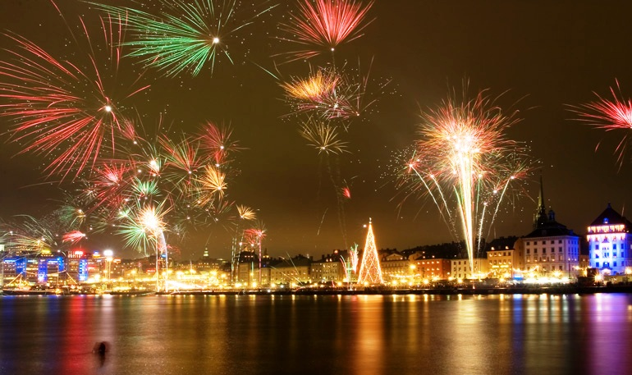
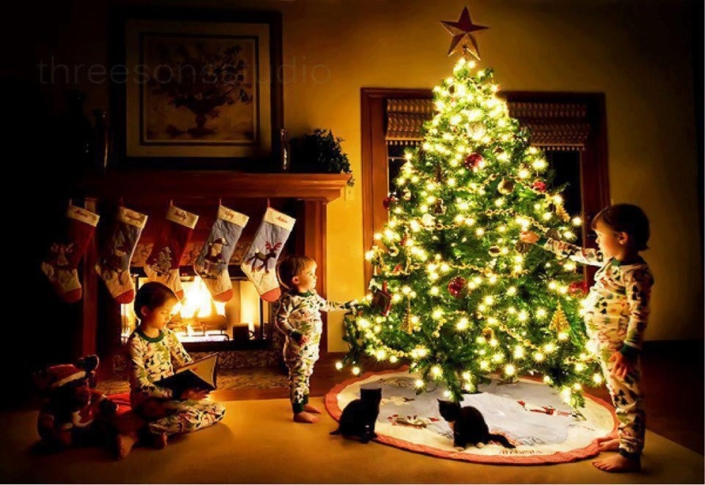
Швеция Франция
А вот Швеция подарила миру первые стеклянные елочные игрушки (в 19 веке). Там на Новый год принято не гасить в домах свет и ярко освещать улицы – это настоящий праздник света. Очень экстравагантно празднуют Новый год еще одни европейцы – французы. Они пекут пирог, в который кладут один боб, кому этот боб достанется, тот объявляется бобовым королем и в праздничную ночь все подчиняются его приказам

Slide 11
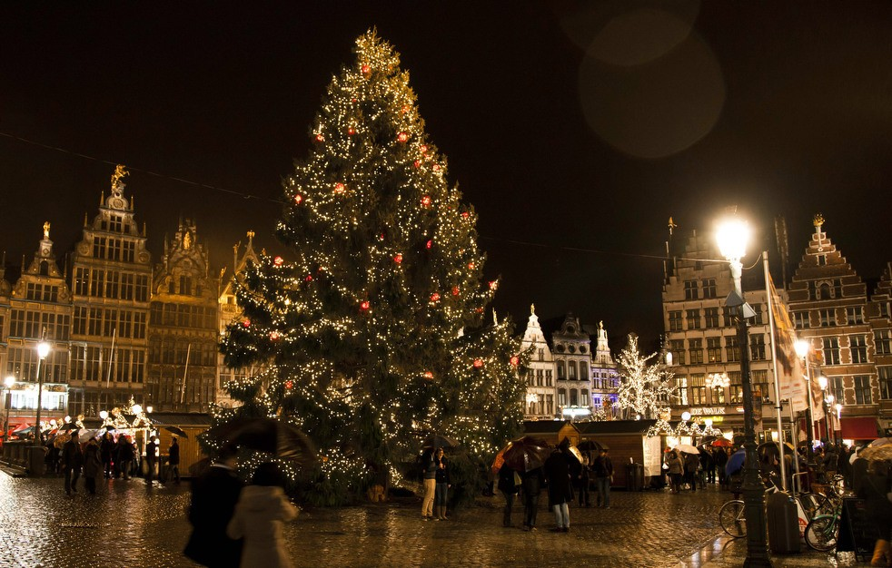
В США, где в 1895г. у Белого дома была повешена первая в мире светящаяся электрическая гирлянда, и откуда по миру распространилась традиция писать себе «новогодние задания» с обещаниями и планами на грядущий год, торжественные застолья устраивать не принято, как и дарить подарки, там все это устраивают только на Рождество, а ёлочки они обязательно пересаживают в грунт, а не выбрасывают, как у нас.

Slide 12
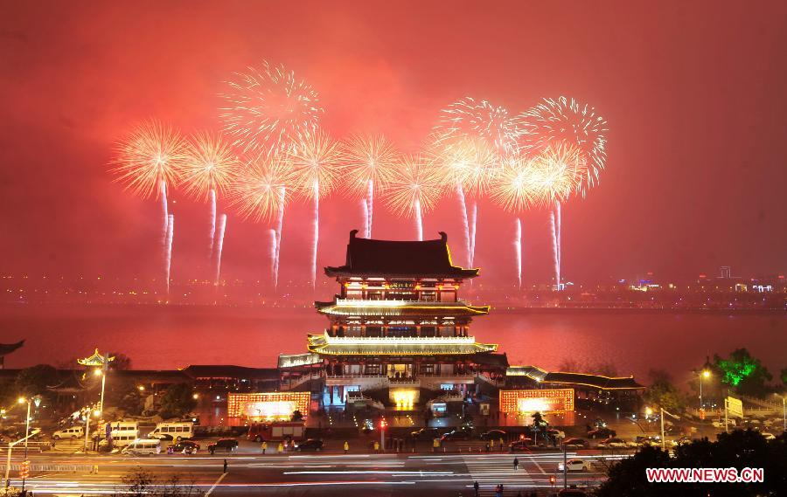
Япония подарила миру традицию встречать Новый год в новой одежде, строить ледяные скульптуры и замки. Самая необычная традиция там – покупать перед Новым годом грабли, которые «помогут нагрести побольше счастья».

Slide 13
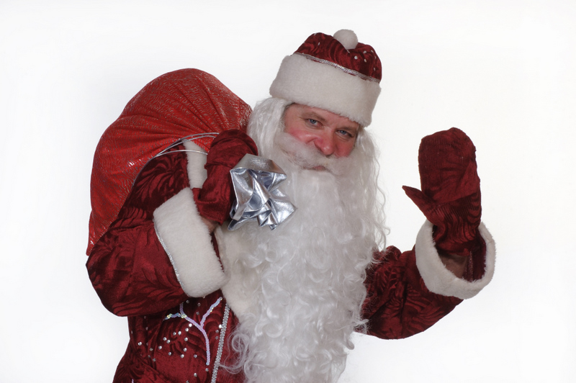
The end

